Slide 1
Machine Learning – Non Linear Regression - Polynominal

Slide 2
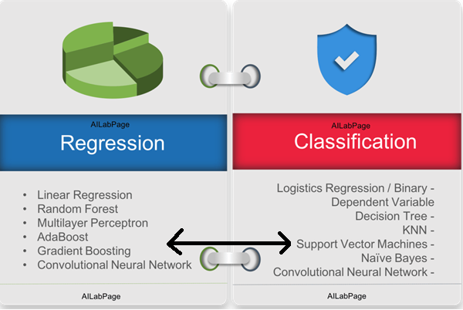
Algoritmo de clasificación
Aprendizaje supervisado:
Regresión
Clasificación
Aprendizaje no supervisado:
Clusterización
Reducción de dimensionalidad
Aprendizaje por refuerzo

Slide 3
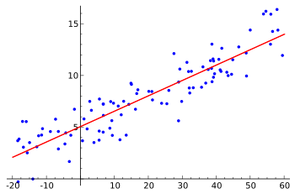
¿Qué es la regresión lineal?
Es un método estadístico que permite estudiar las relaciones entre dos variables contínuas cuantitativas.
¿Por qué regresión? Porque expresa la relación entre una variable que se llama regresando (y, dependiente) y otra que se llama regresor (x, independiente).
¿Por qué lineal? Porque el modelo que se genera es una línea, plano o hiperplano sin curvas.
Es una técnica paramétrica porque hace varias suposiciones sobre el conjunto de datos.
Uno de los métodos estadísticos de predicción más utilizados.

Slide 4
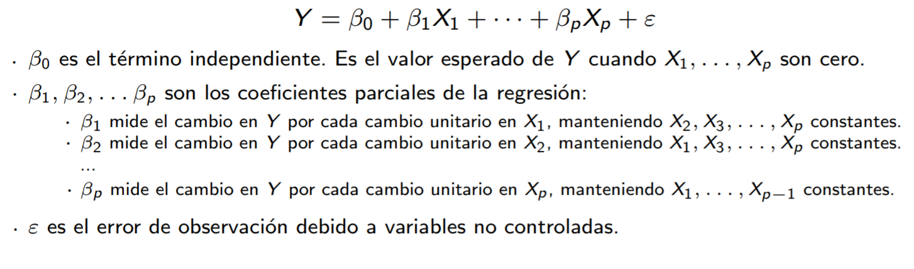
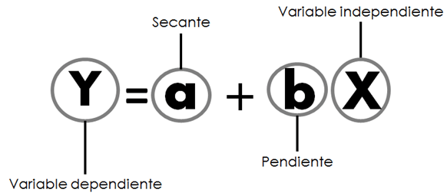

Regresión lineal múltiple
Regresión lineal simple

Slide 5
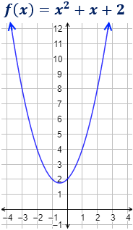
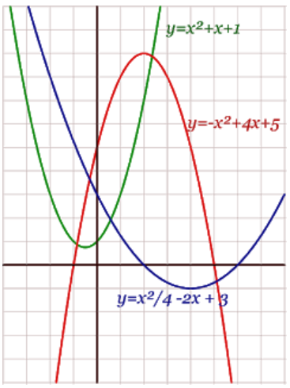
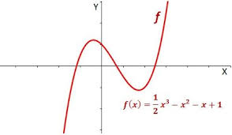
Regresión no lineal
Notes:
Cada una de las variables por su pendiente y elevada al numero de la variable que corresponda. Cuantos mas valores exponenciales tengamos será la representación de la curva -1.

Slide 6
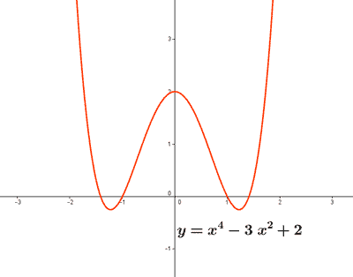
Regresión no lineal
Cuanto mayor sea el grado, más curvas tendrá nuestra gráfica.
El número de curvas en la gráfica será el número de grados -1.
En una sucesión de puntos no lineal, aumentar el grado de nuestra ecuación disminuirá el error.
El objetivo es que la curva encaje lo mejor posible sin perder la generalización (sobre-entrenamiento).

Slide 7
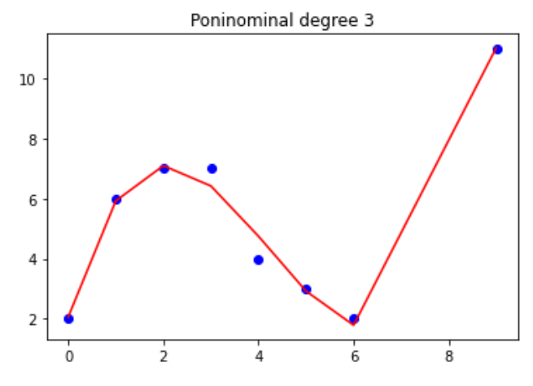
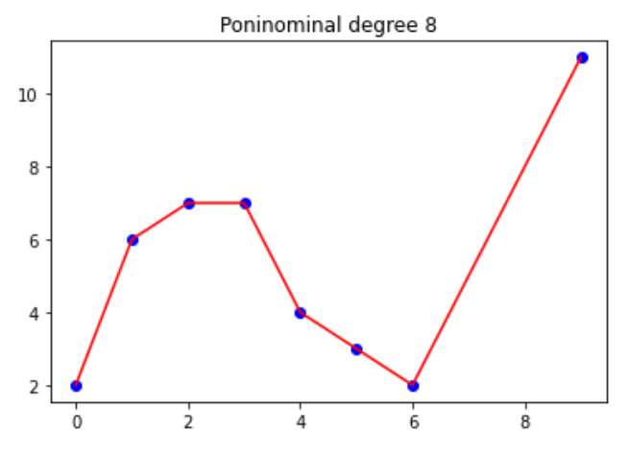
Regresión no lineal: generalización
Para futuras predicciones, es probable que un encaje peor para el conjunto de entrenamiento sea positivo para el nuevo ejemplo.
Ahora, la variable independiente (X) tendrá tantos coeficientes como el grado del polinomio.
y = a + b1X + b2X²+ b3x³ + …
por lo que los nuevos ejemplos deberán tener tantos valores como el grado.
Notes:
Las x no representan variables diferentes, representan la misma variable. Por cada variable tendremos una formulita como esa.

Slide 8
Preguntas

